Slide 1
Hand motion recognition
Predmet: Soft kompjuting
Fakultet tehničkih nauka
Članovi tima:
Jelena Kalabić RA74-2013
Ana Mihajlović RA75-2013

Slide 2
Motivacija
Razvijanje aplikacije koja omogućava korisniku da uz pomoć web kamere, na osnovu prepoznate gestikulacije šake upravlja komandama različitih multimedijalnih player-a.

Slide 3
Implementacija
Koraci implementacije:
Kreiranje i obrada data set-a za obučavanje neuronske mreže
Krerianje modela neuronske mreže
Obrada frejmova sa web kamere
Prepoznavanje promene gestikulacije
Zadavanje komandi player-u

Slide 4
Kreiranje data set-a
Nephodno je bilo napraviti obučavajući skup koji će sadržati primere gestikulacija šake koje će se prepoznavati.
Izabrane gestikulacije su: pesnica, dva prsta, tri prsta i palac.
Data set sadrži ukupno 61 fotografiju, prosečno 15 za svaku gestikulaciju.
Fotografije su napravljene pod sličnim osvetljenjem na beloj pozadini.
Gestikulacije su na fotografijama prikazane pod različitim uglovima (u aplikaciji se kasnije ne vodi računa o uglu pod kojim se gestikulacija pokazuje).

Slide 5
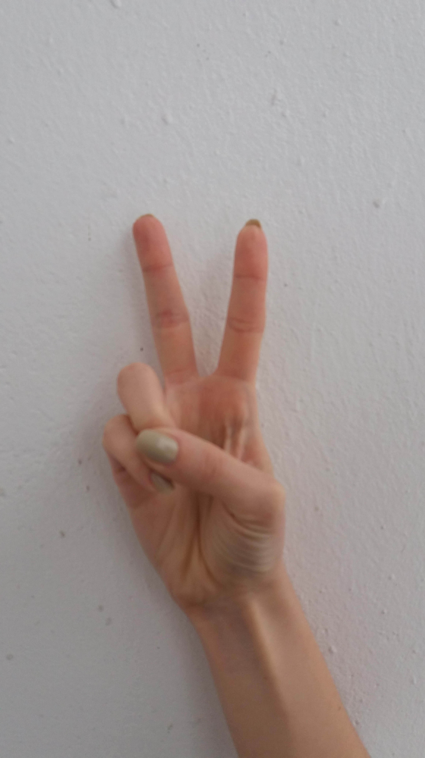
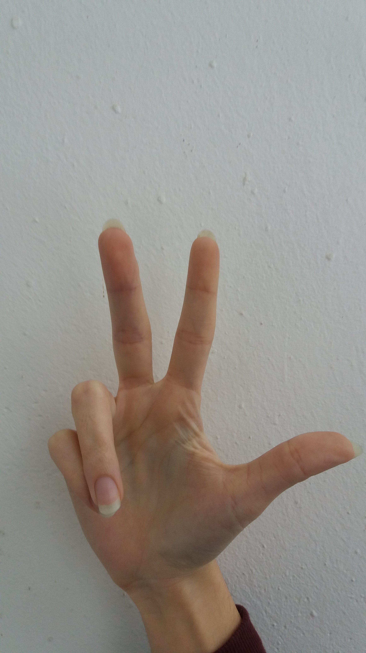
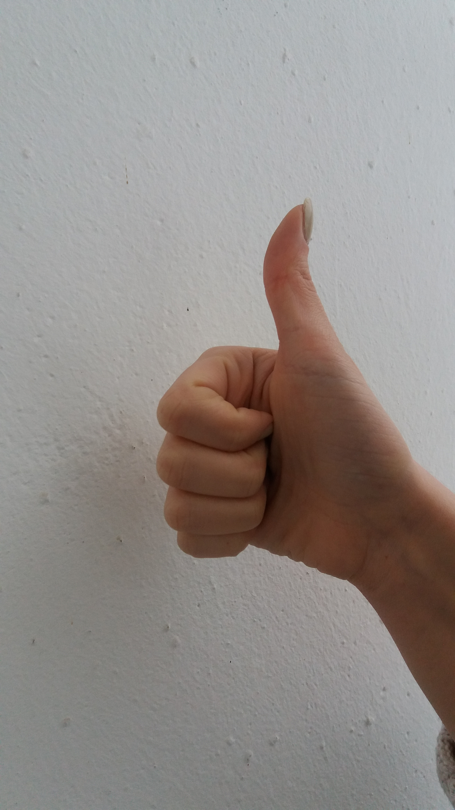
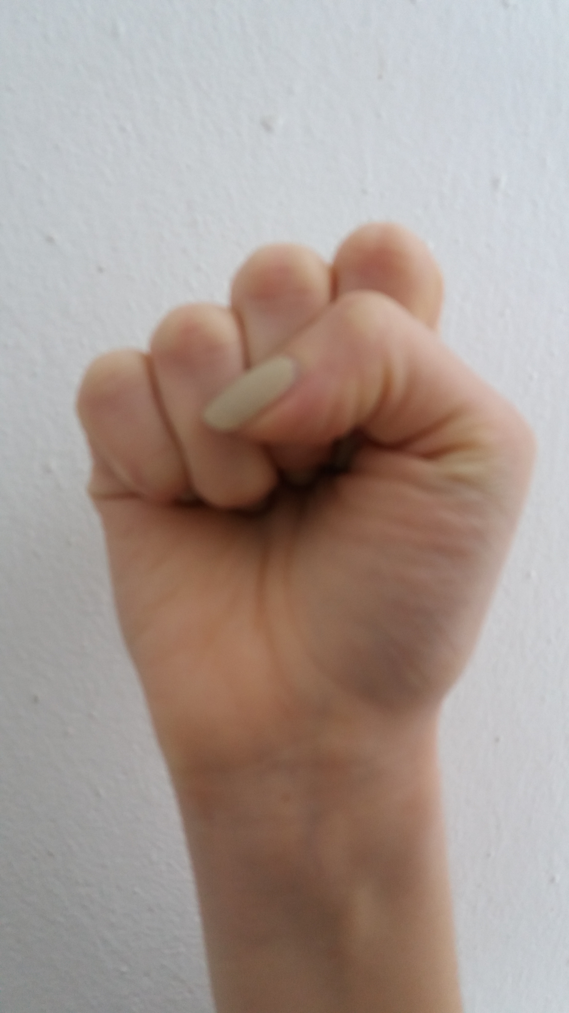
Primeri
0. Play/Pause
1. Mute/Unmute
2. Volume up
3. Volume down

Slide 6
Obrada data set-a...
Pretvaranje fotografije u grayscale uz pomoć naše funkcije(izdvajamo r komponentu iz rgb modela).
Određivanje odgovarajućeg threshold-a.
Uklanjanje šuma sa fotografije uz pomoć morfološke transformacije – otvaranja.
Pronalaženje šake na crno beloj fotografiji – izdvajanje najveće konture.
Isecanje šake sa fotografije i podešavanje dimenzije kako bi se uvek isti broj ulaza slao neuronskoj mreži.

Slide 7
...Obrada data set-a Kreiranje ulaza za neuronsku mrežu
Fotografija dimenzija 50x50 je transformisana u niz koji ima 2500 vrednosti.
Za svakih 100 vrednosti iz tog niza se računa srednja vrednost.
Na osnovu izračunatih srednjih vrednosti se kreira matrica dimenzije 61x25 koja predstavlja ulaz za neuronsku mrežu.

Slide 8
Model neuronske mreže
Kreirano je nekoliko različitih modela neuronske mreže.
Najveću tačnost je imala neuronska mreža sa jednim skrivenim slojem.
Ulazni sloj ima 25 neurona, skriveni 15 a izlazni 4.

Slide 9
Obrada frejmova sa web kamere
Pretvaranje svakog frejma u grayscale.
Određivanje odgovarajućeg threshold-a.
Uklanjanje šuma sa fotografije uz pomoć morfološke transformacije – otvaranja.
Pronalaženje šake na crno beloj fotografiji – izdvajanje najveće konture.

Slide 10
Prepoznavanje promene gestikulacije
Neophodno je kako bi se utvrdilo da li korisnik želi da zada novu komandu.
Na svakih 15 frejmova se proverava da li je došlo do promene.
Znak da je do promene došlo jeste različit broj prstiju koji je detektovan na dva različita frejma.

Slide 11
Zadavanje komandi player-u
Ako je detektovana promena, obrada frejma se vrši na isti način kao u obučavanju.
Obrađeni frejm se šalje neuronskoj mreži da izvrši predikciju.
Ako je predikcija = 0 (dva prsta) komanda je play/pause.
Ako je predikcija = 1 (tri prsta) komanda je mute/unmute.
Ako je predikcija = 2 (palac) komanda je volume up.
Ako je predikcija = 3 (pesnica) komanda je volume down.

Slide 12
ograničenja
Da aplikacija uspešno izdvojila šaku sa frejma potrebno je da korisnik ima rukavicu odgovarajuće boje.
Uspešnost izdvajanja šake zavisi od osvetljenja.
Komande se ne izvršavaju nad svim multimedijalnim player-ima.

Slide 13
napomene
Da bi se smanjio uticaj osvetljenja na rad aplikacije isproban je, umesto rgb modela, hsv model boja.
Hsv model jeste smanjio uticaj osvetljenja na obradu frejmova ali je smanjio kvalitet obrade.
Pretpostavka je da navedena ograničenja utiču i na uspešnost predikcije neuronske mreže.
Postoji demo rada aplikacije.

Slide 14
Moguća proširenja
Sledeća verzija aplikacije bi trebalo da radi uspešno i bez korišćenja rukavice.
Takođe, povećati broj gestikulacija koje se prepoznaju kako bi se više komandi moglo sprovesti.
Uključiti upravljanje kursorom miša da bi se komande i na taj način sprovodile.

